Slide 1
《嵌入式系统》 （实验七 Android实验） （第一部分 在电脑上运行Android程序）
厦门大学信息学院软件工程系
2025年11月

Slide 2
目录
一、安装Android Studio
二、创建Android工程（HelloWorld）
三、运行Android程序样例（共53个）
1、界面布局（5个）
2、界面控件（5个）
3、界面事件（2个）
4、ActionBar和菜单（6个）
5、9PatchDemo（1个）
6、组件间通讯（3个）
7、数据存储与访问（8个）
8、多媒体开发（3个）
9、图形图像（13个）
10、网络通信（2个）
11、Android应用项目（5个）

Slide 3
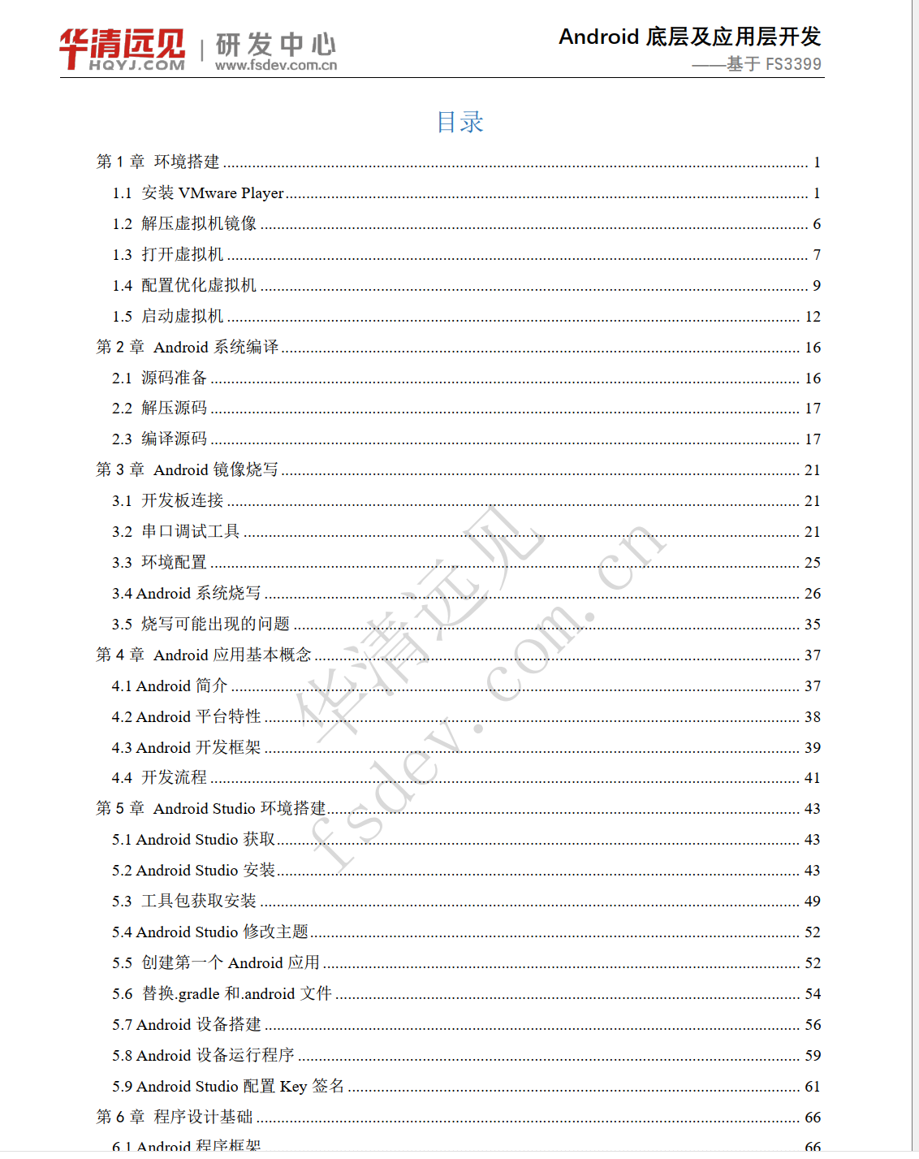
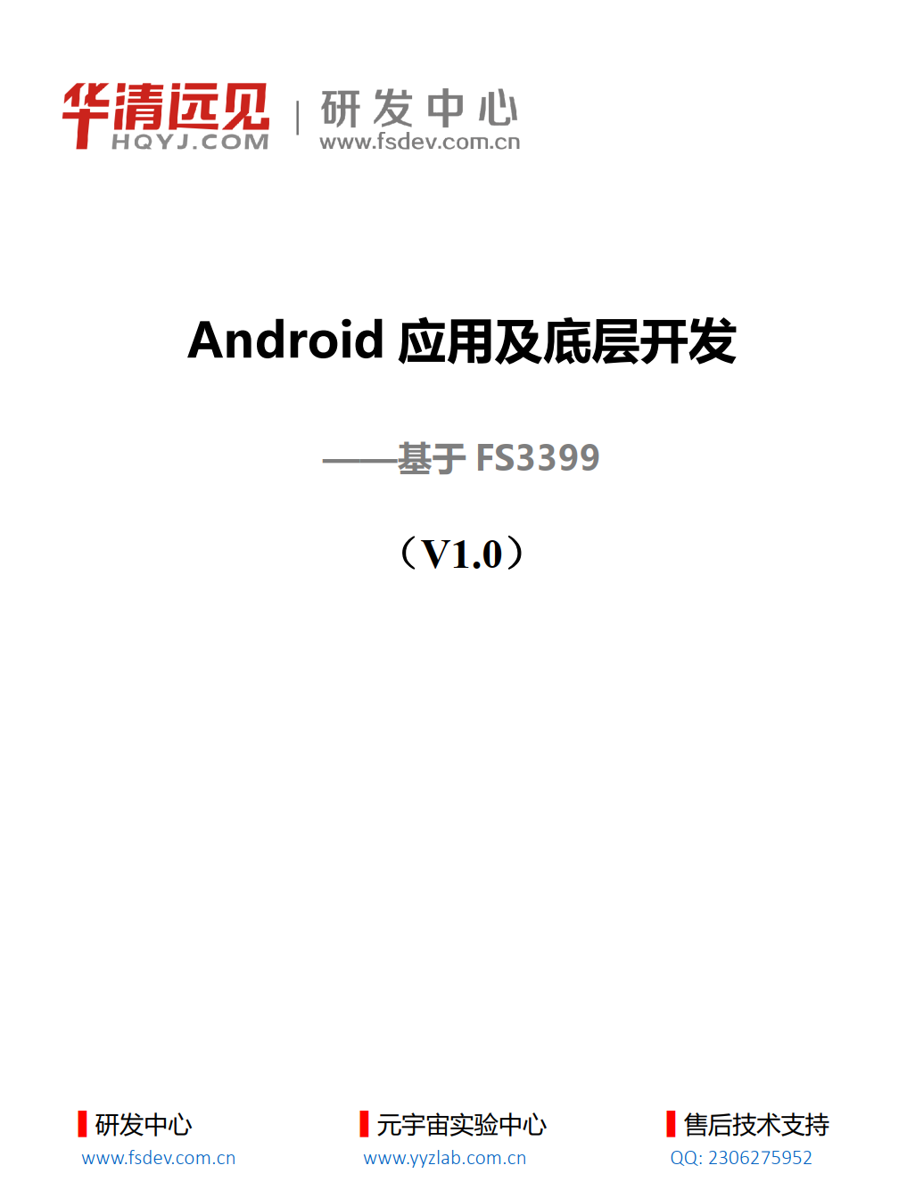
实验指导书
实验指导书（Android应用及底层开发）.pdf

Slide 4
一、安装Android Studio

Slide 5
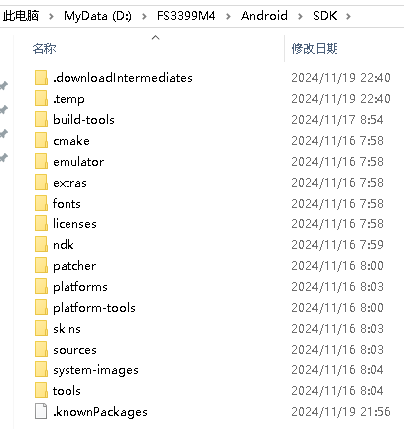
解压SDK.zip
解压“SDK.zip”（解压到的目录中不要有中文）
D:\FS3399M4\Android\SDK

Slide 6
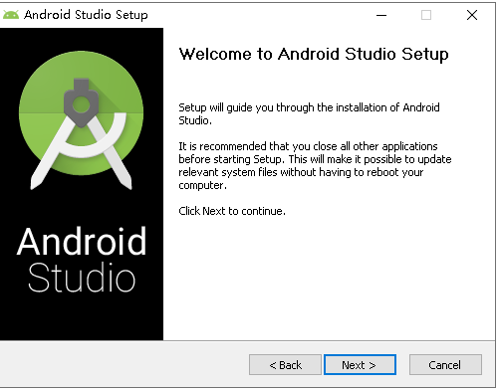
安装Android Studio（1）
运行“android-studio-2022.1.1.20-windows.exe”，安装Android Studio

Slide 7
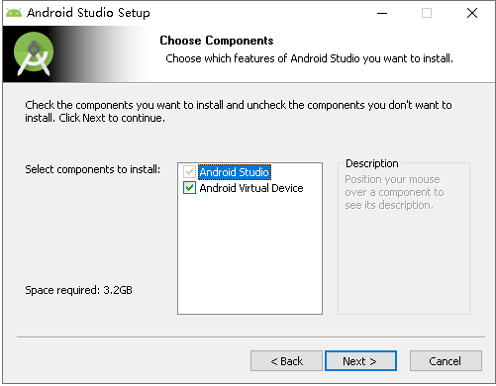
安装Android Studio（2）

Slide 8
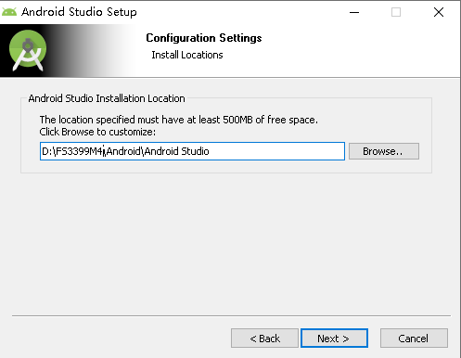
安装Android Studio（3）

Slide 9
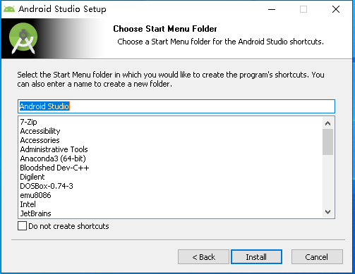
安装Android Studio（4）

Slide 10
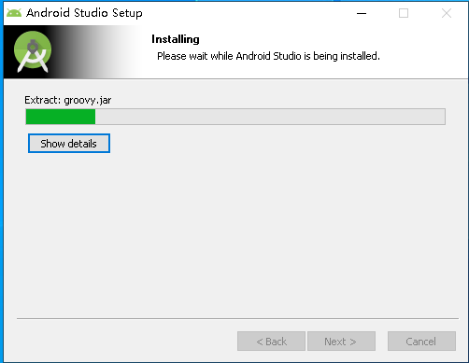
安装Android Studio（5）

Slide 11
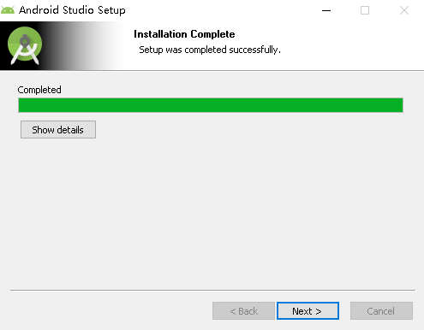
安装Android Studio（6）

Slide 12
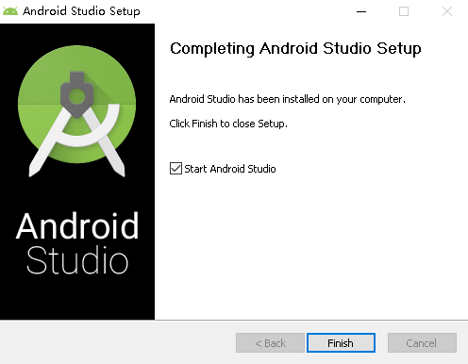
安装Android Studio（7）

Slide 13
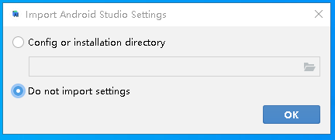
安装Android Studio（8）

Slide 14
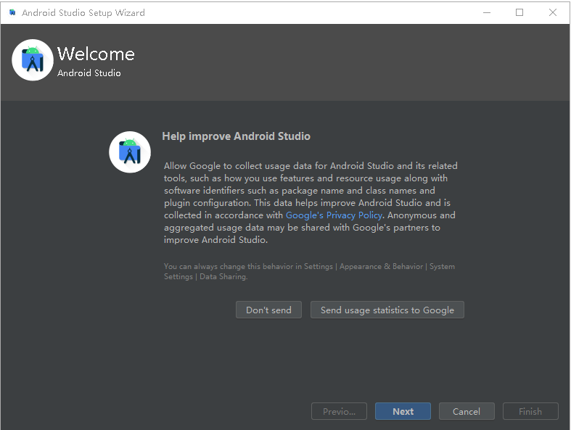
安装Android Studio（9）

Slide 15
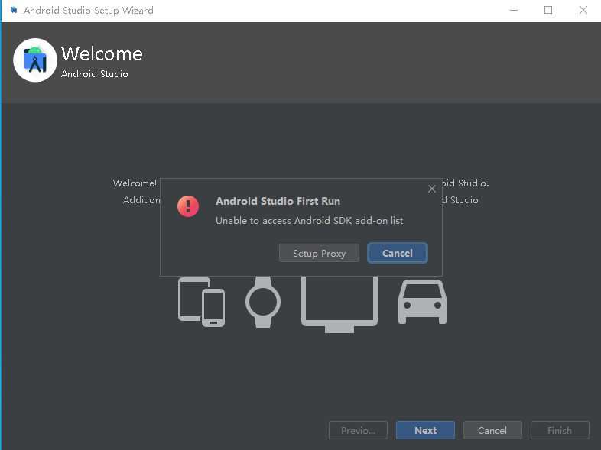
安装Android Studio（10）

Slide 16
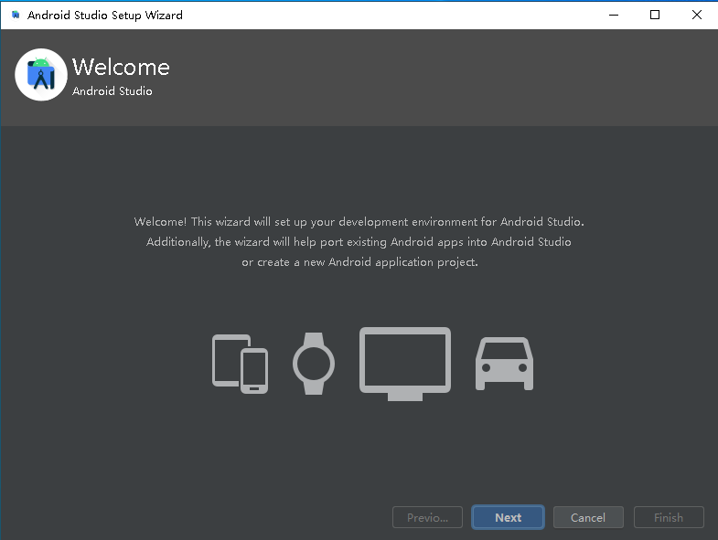
安装Android Studio（11）

Slide 17
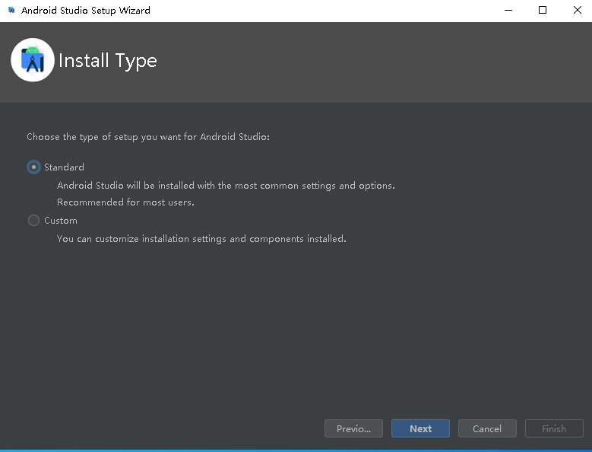
安装Android Studio（12）

Slide 18
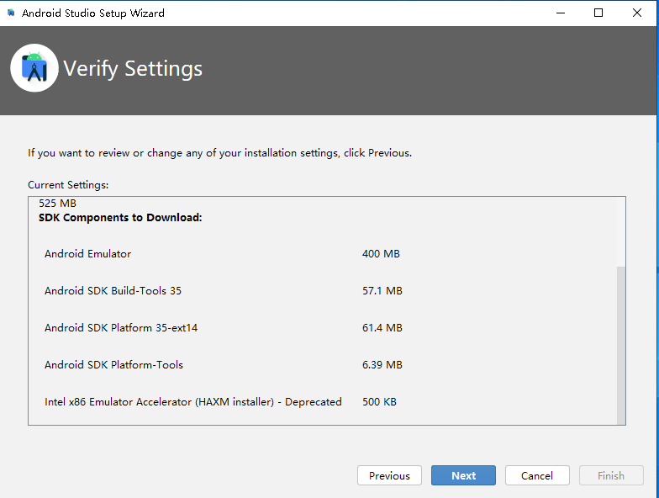
安装Android Studio（13）

Slide 19
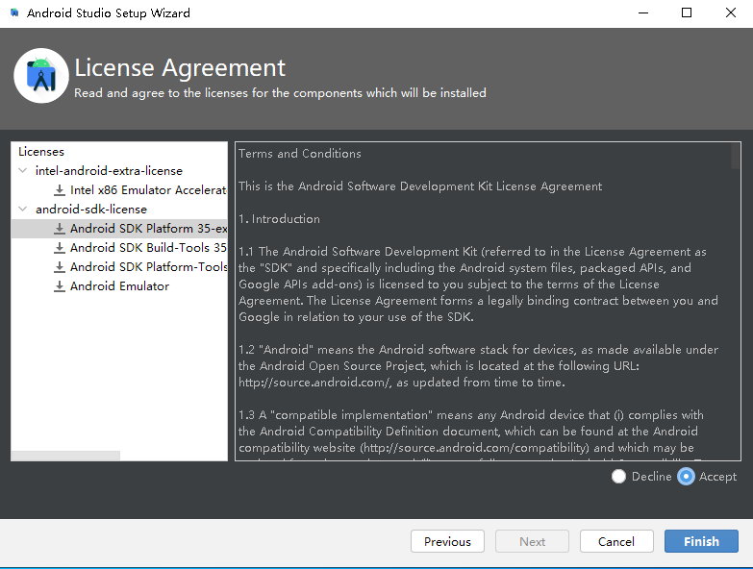
安装Android Studio（14）

Slide 20
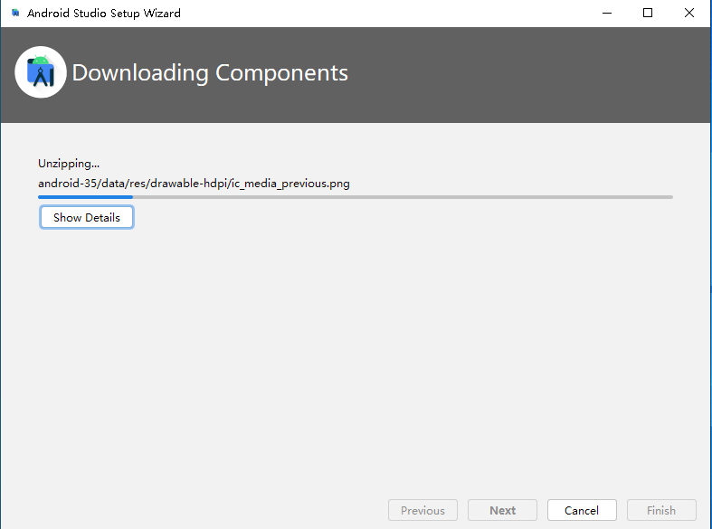
安装Android Studio（15）

Slide 21
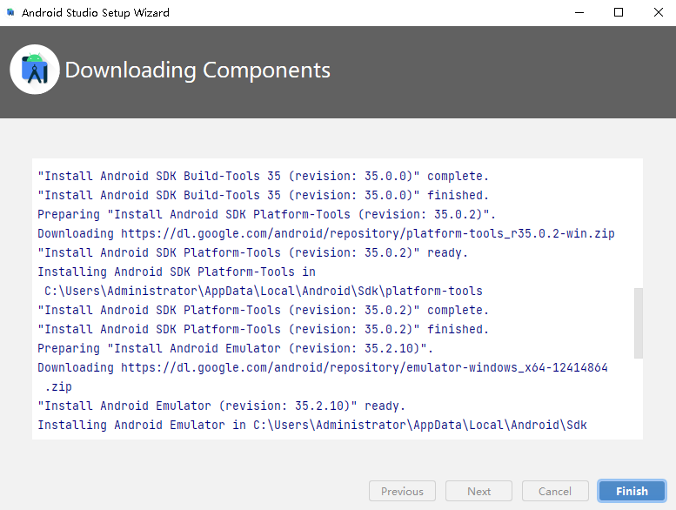
安装Android Studio（16）

Slide 22
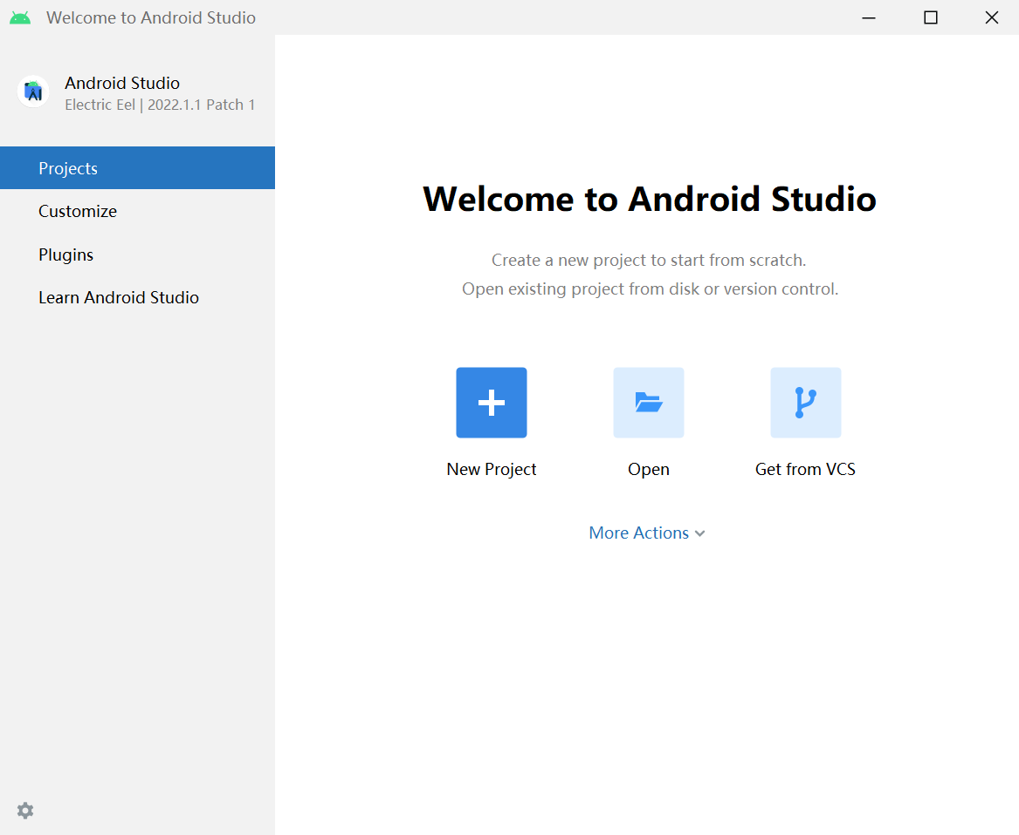
安装Android Studio（17）

Slide 23
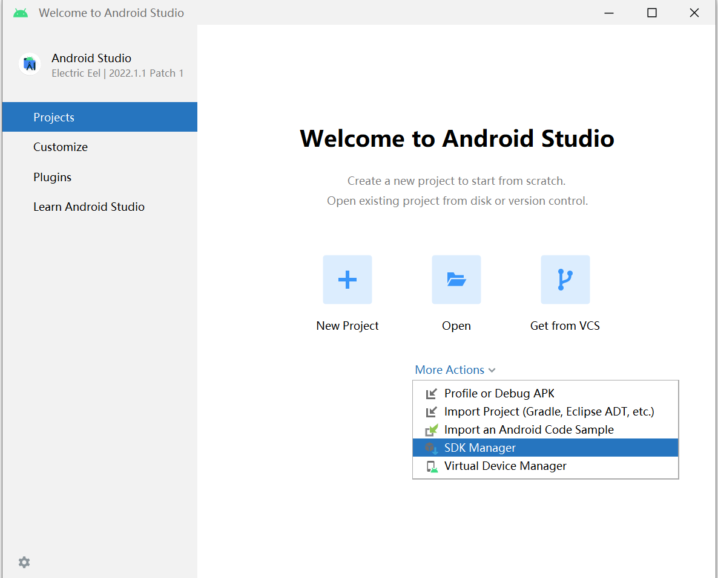
安装Android Studio（18）

Slide 24
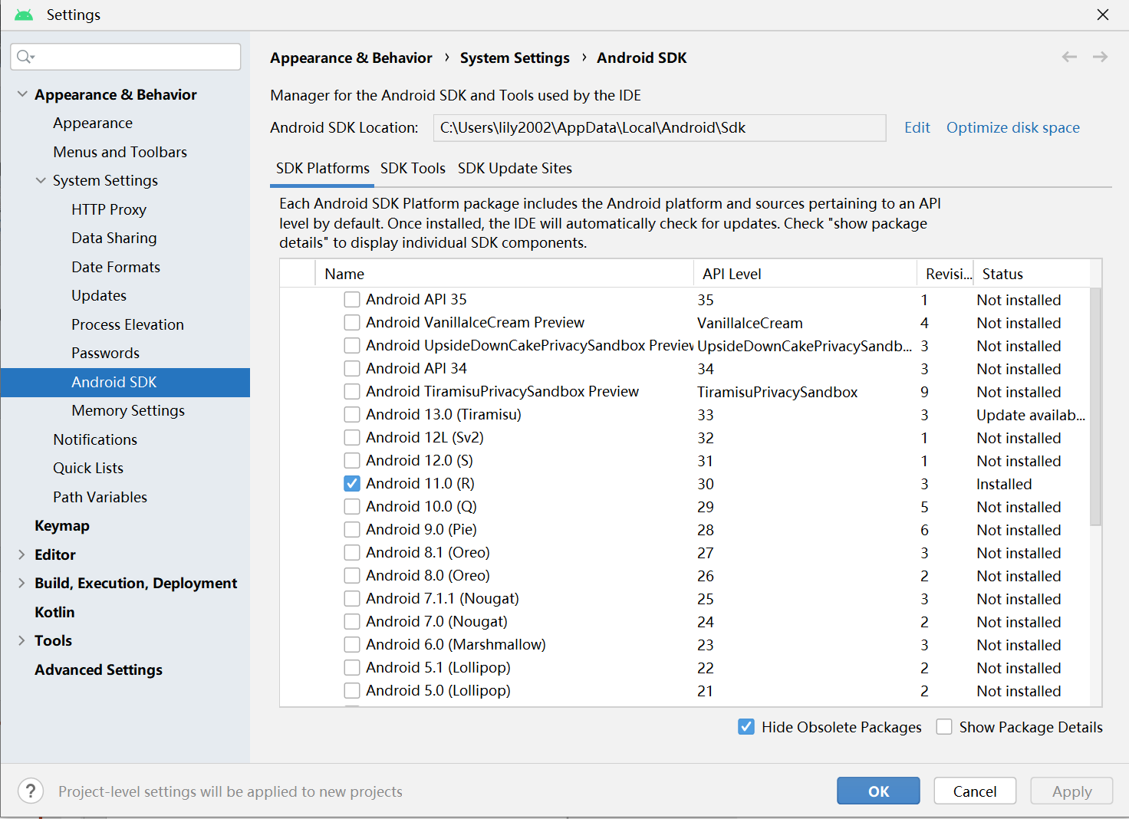
安装Android Studio（19）

Slide 25
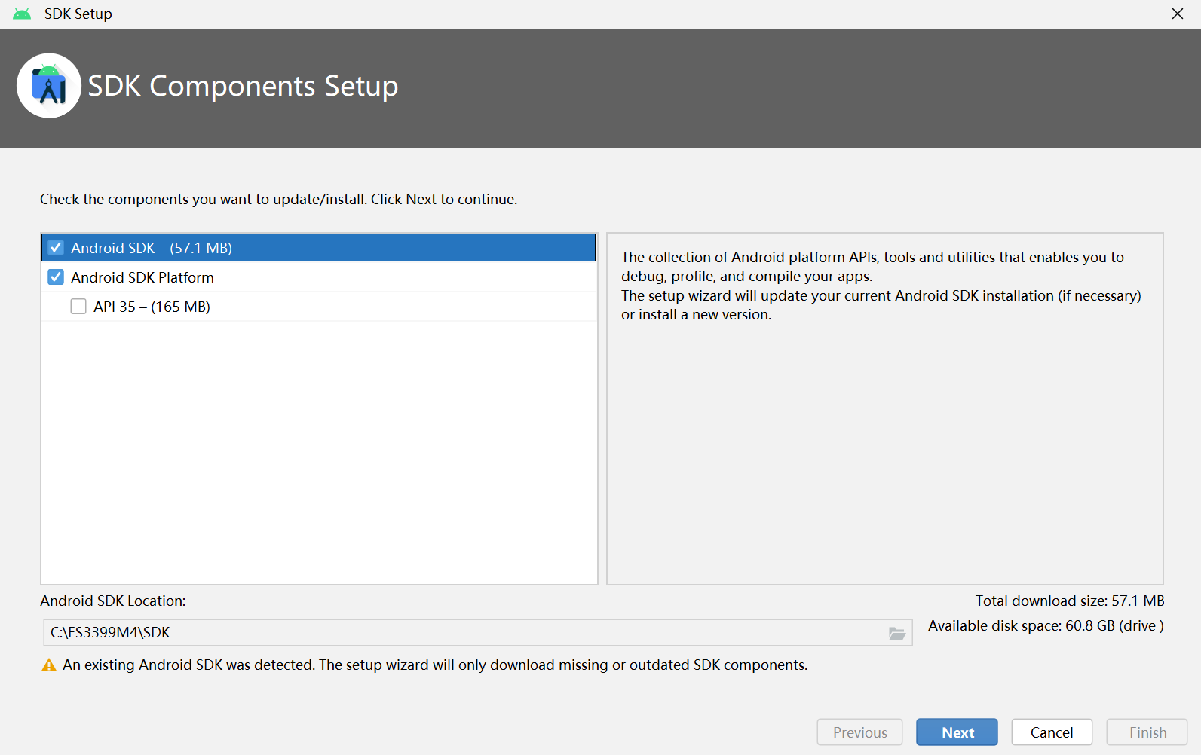
安装Android Studio（20）
选择前面解压后的SDK文件夹的路径
D:\FS3399M4\Android\SDK

Slide 26
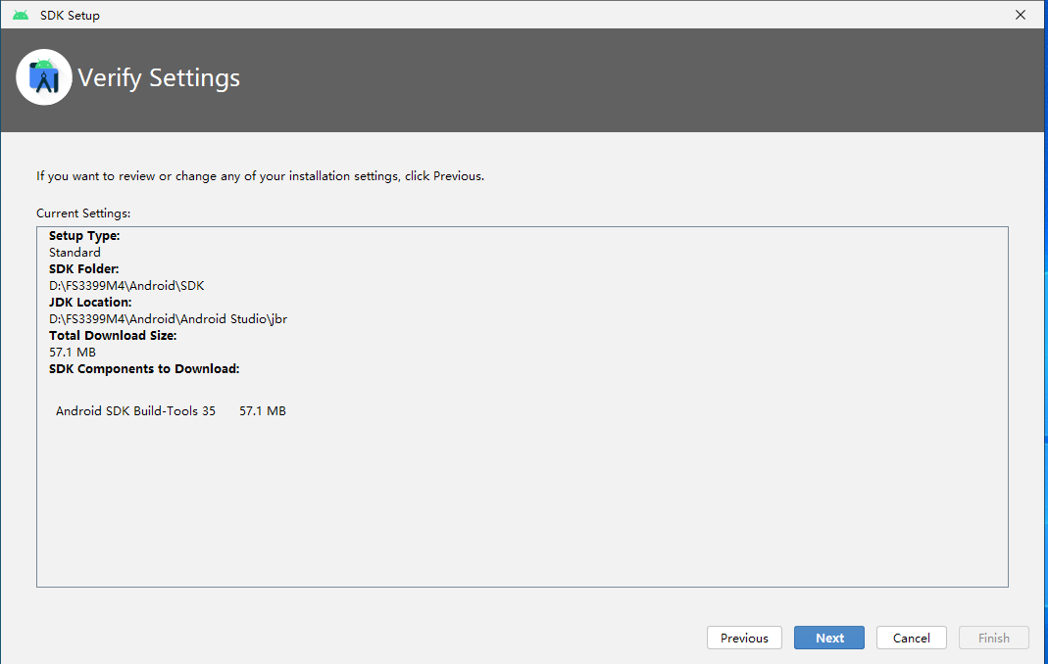
安装Android Studio（21）

Slide 27
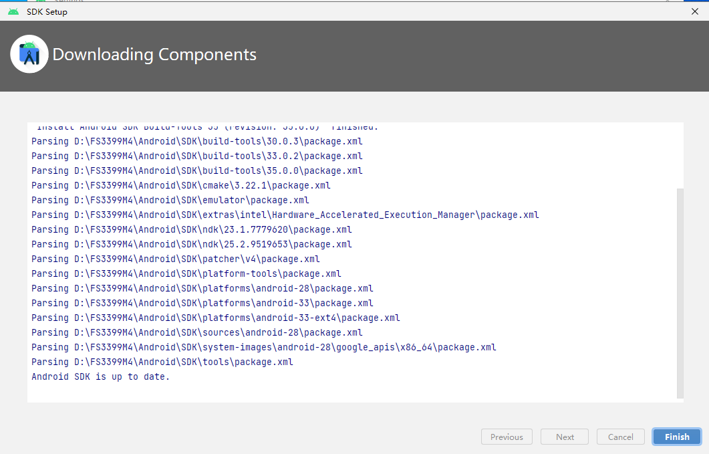
安装Android Studio（22）

Slide 28
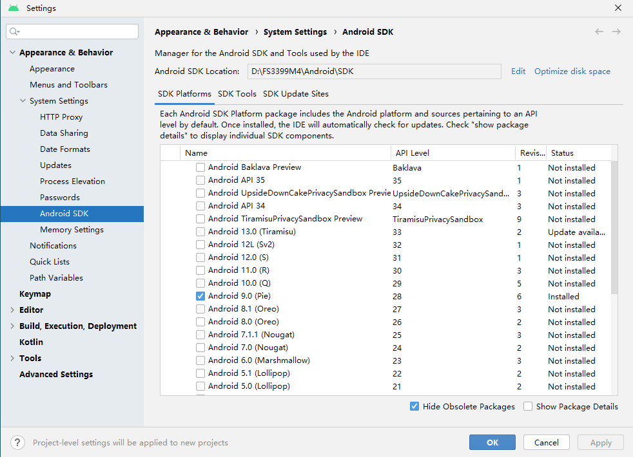
安装Android Studio（23）

Slide 29
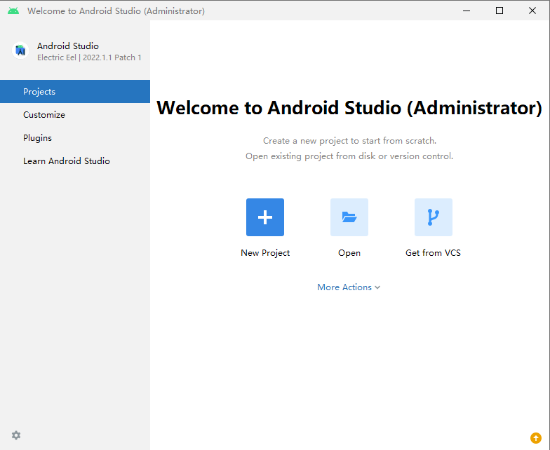
安装Android Studio（24）

Slide 30
二、创建Android工程（HelloWorld）

Slide 31
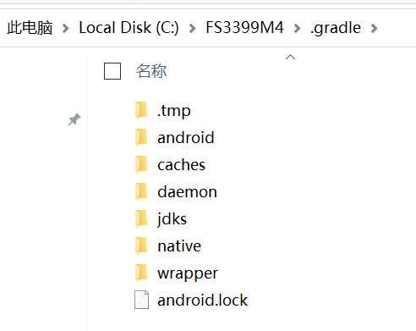
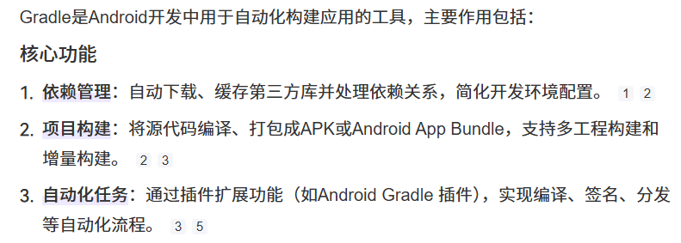
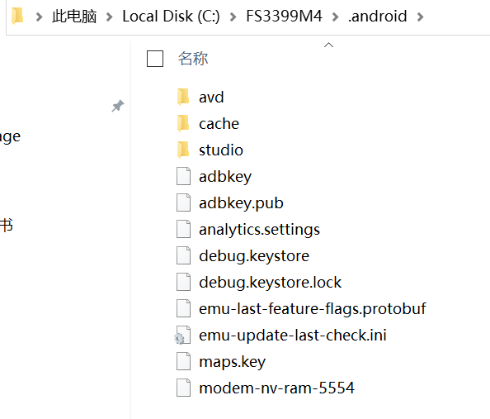
解压.gradle.zip和.android.zip
解压“.gradle.zip”、“.android.zip”（解压到的目录中不要有中文）
gradle:用于多语言软件开发的自动化构建工具
D:\FS3399M4\Android\.gradle
D:\FS3399M4\Android\.android

Slide 32
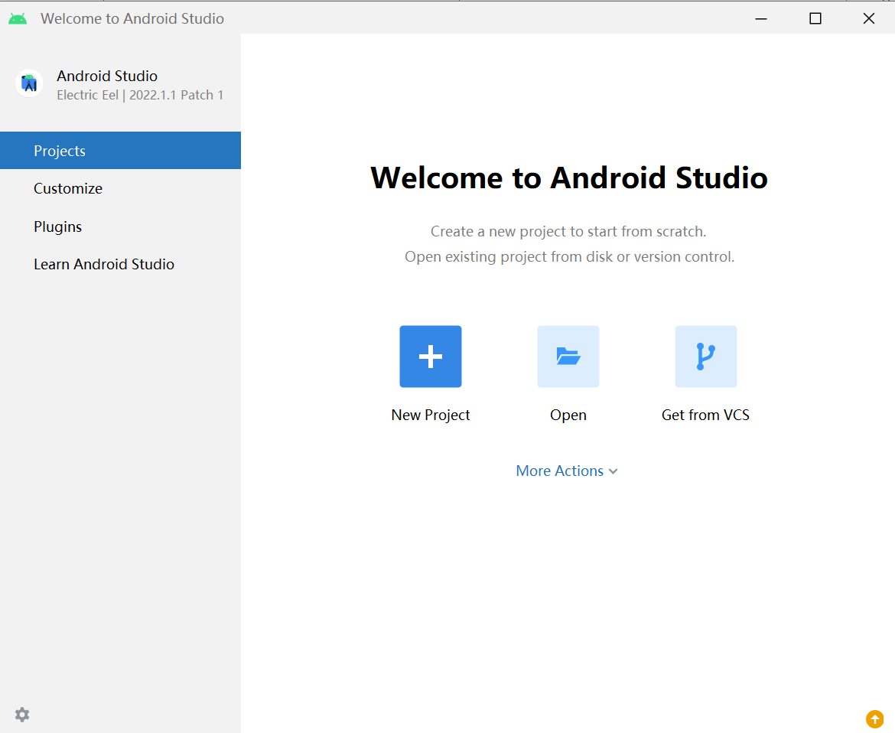
创建第一个Android应用（1）
打开Android Studio

Slide 33
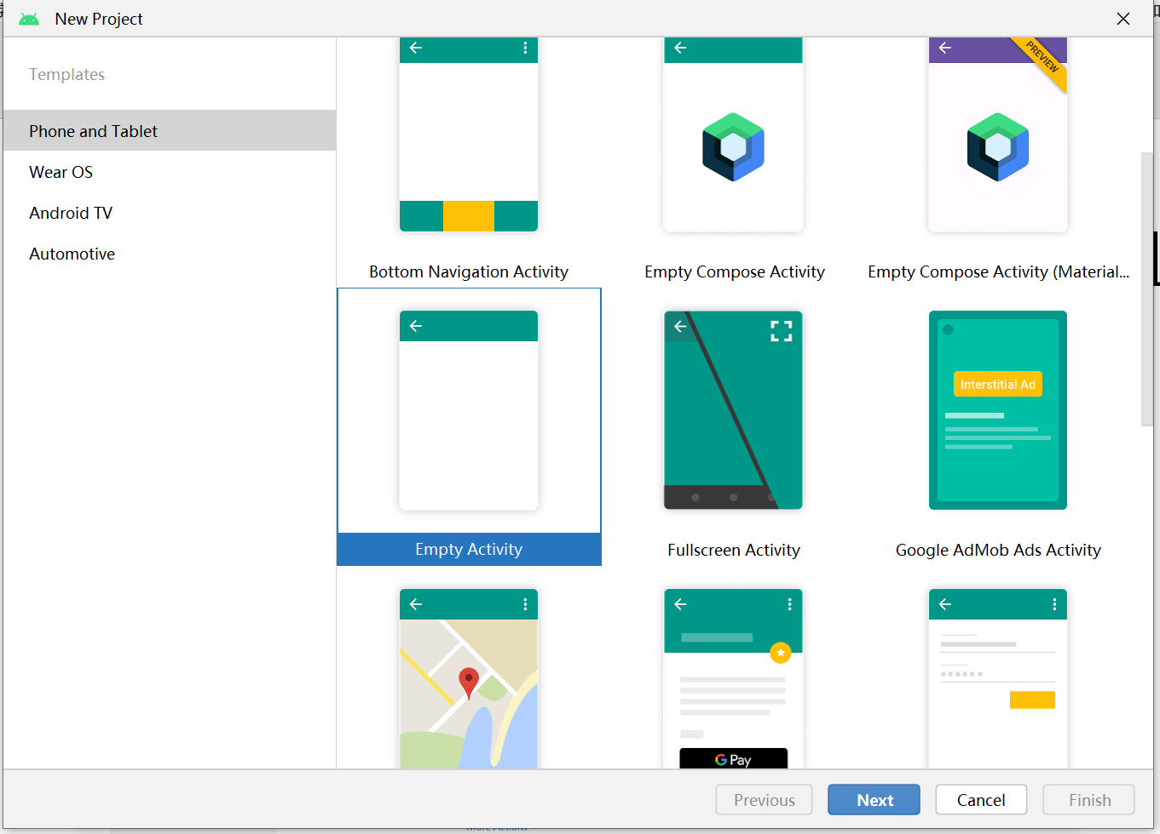
创建第一个Android应用（2）

Slide 34
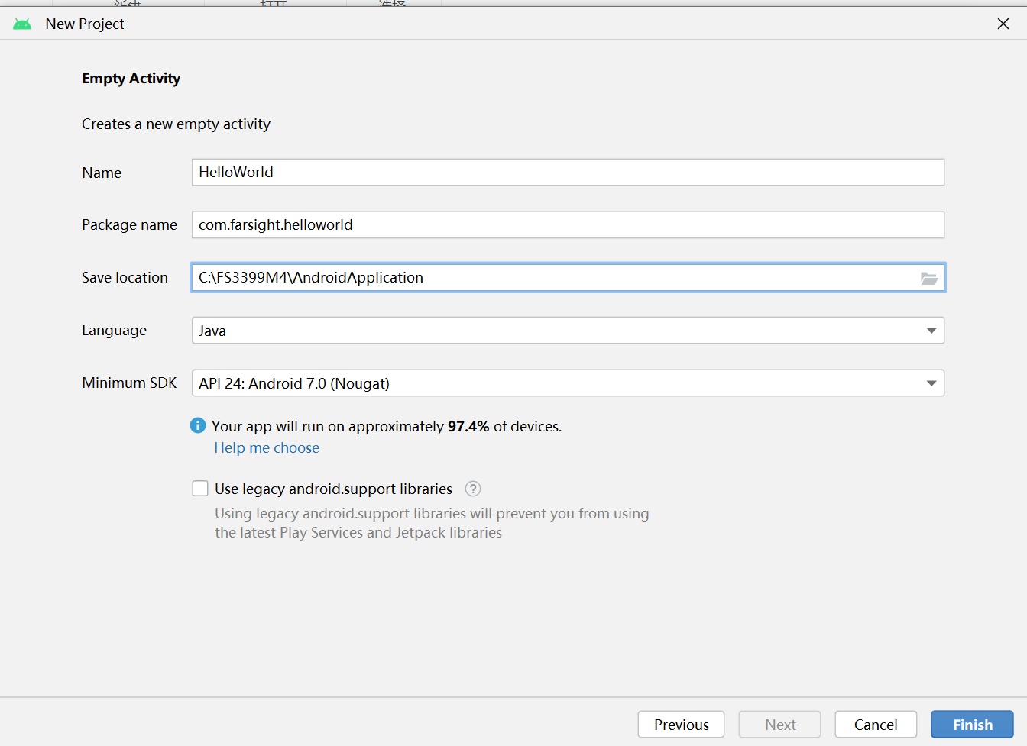
创建第一个Android应用（3）

Slide 35
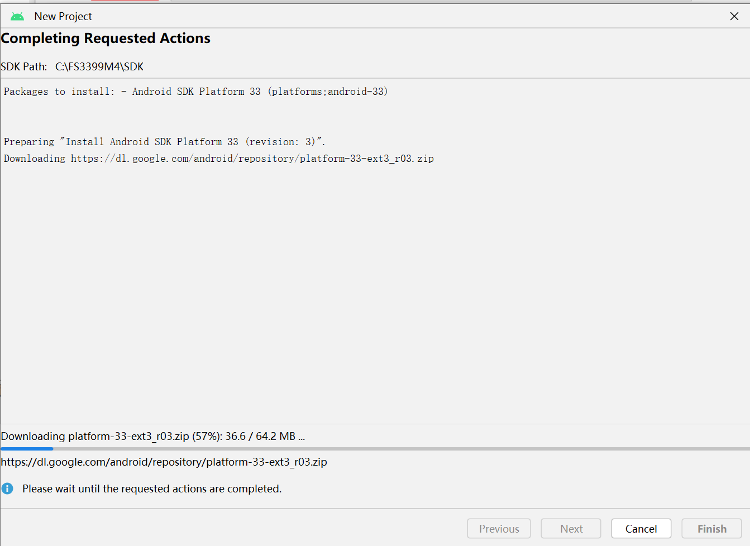
创建第一个Android应用（4）
项目构建中，需要等待几分钟

Slide 36
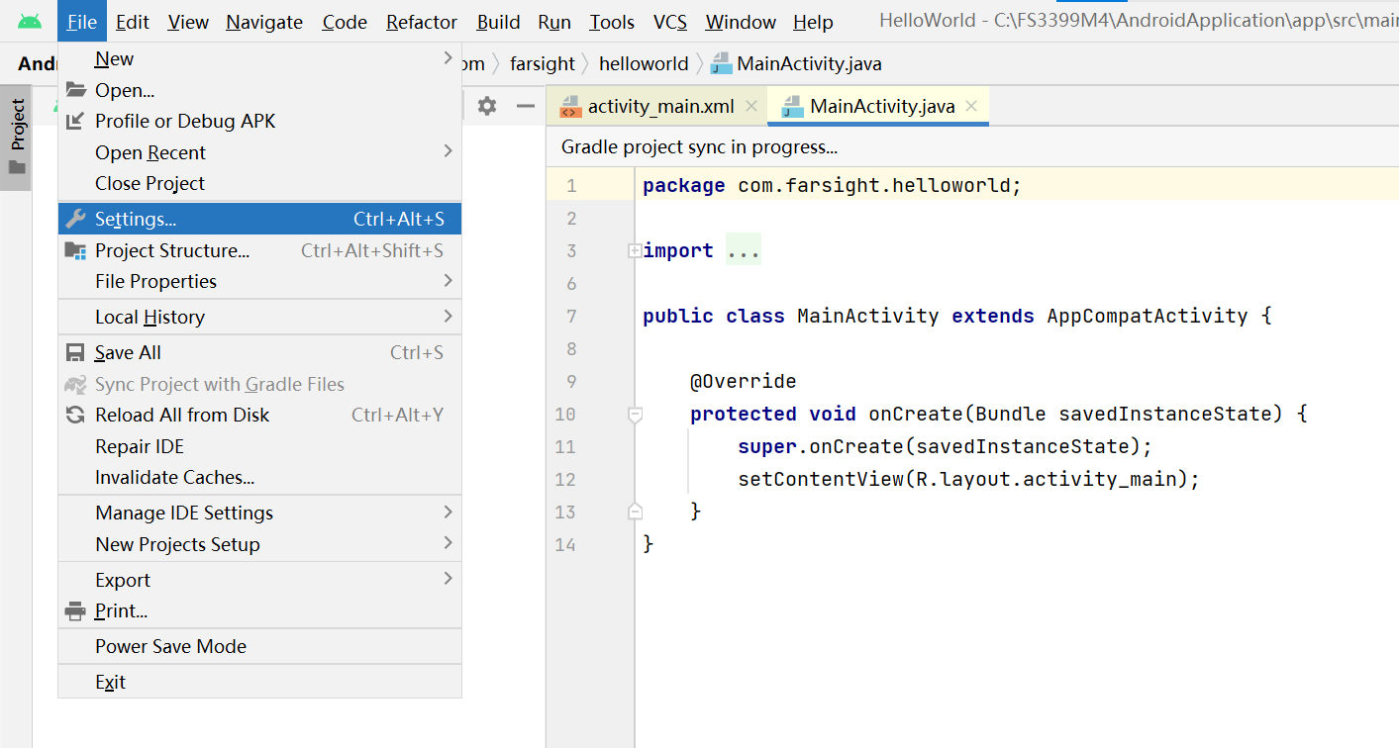
创建第一个Android应用（5）

Slide 37
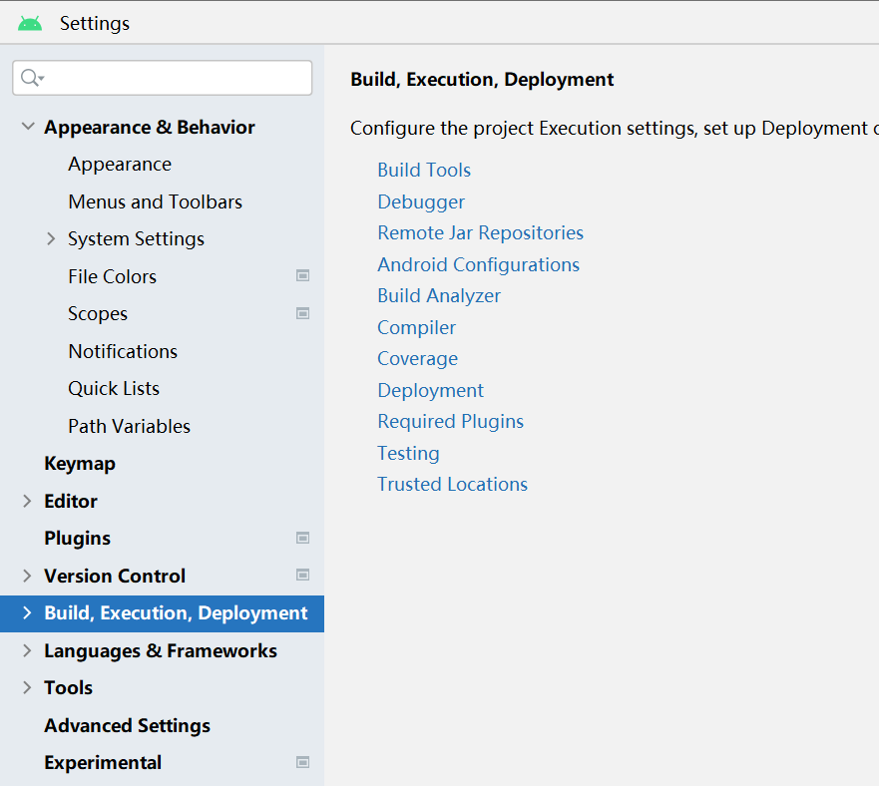
创建第一个Android应用（6）

Slide 38
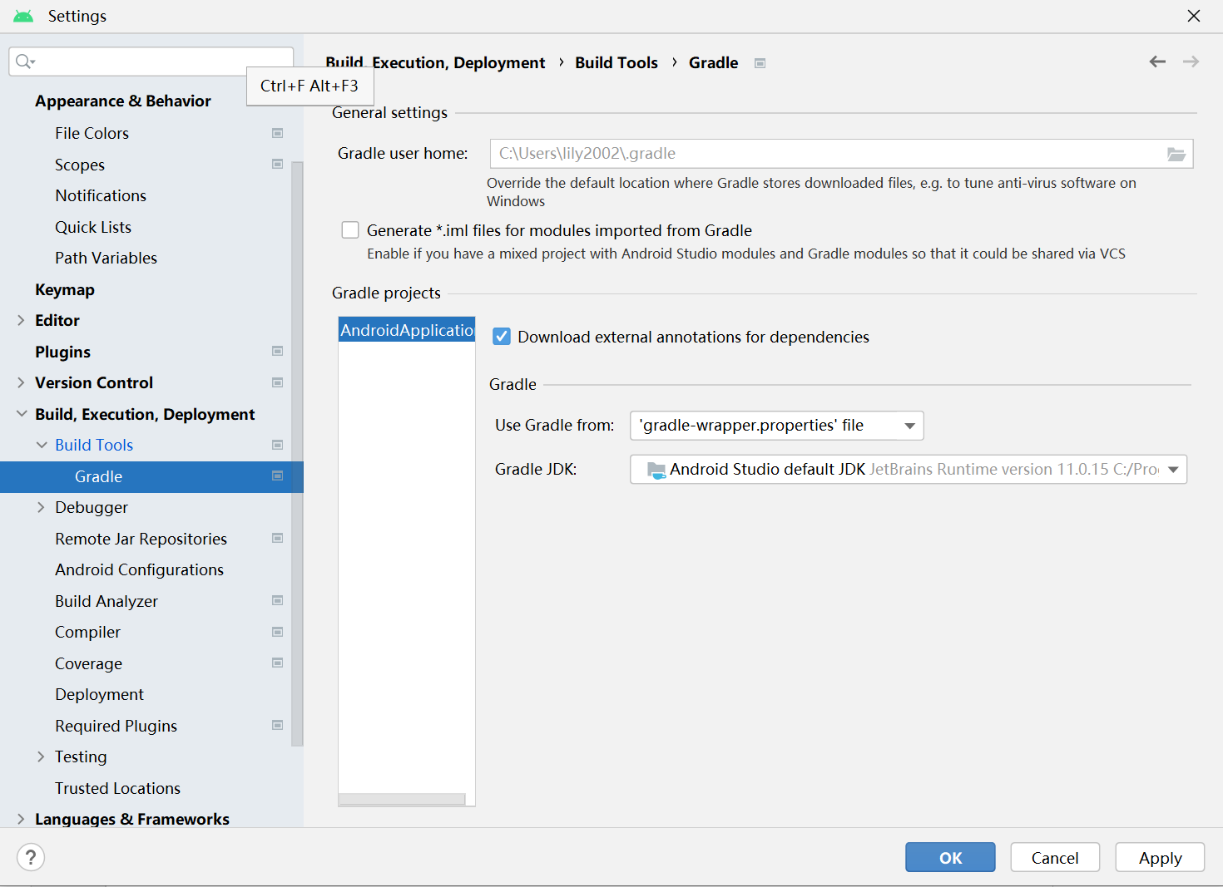
创建第一个Android应用（7）
查看.gradle文件夹的路径（不同的电脑，路径不一样）：C:\Users\lily2002\.gradle

Slide 39
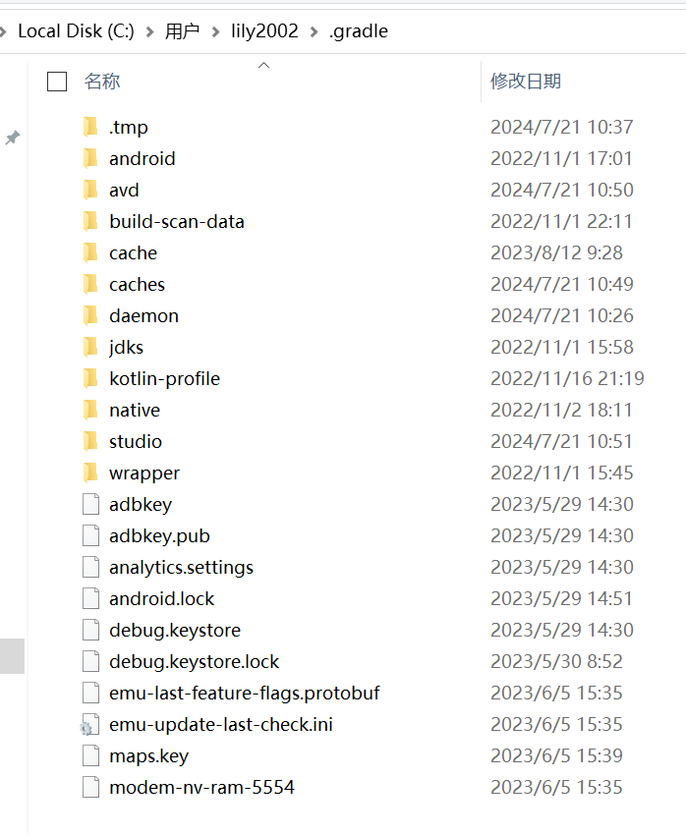
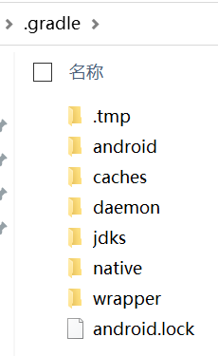
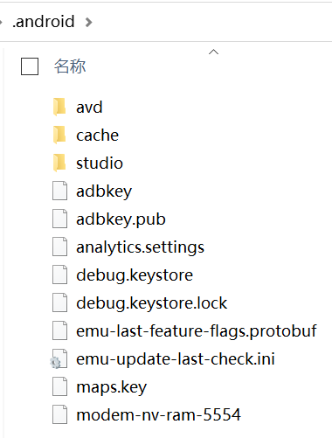
创建第一个Android应用（8）
关闭Android Studio
将\FS3399M4\Android\.gradle目录下的所有文件，拷贝到C:\Users\lily2002\.gradle目录下；将\FS3399M4\Android\.android目录下的所有文件，拷贝到C:\Users\lily2002\.gradle目录下

Slide 40
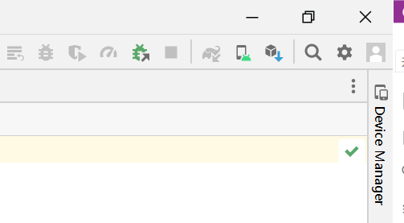
创建第一个Android应用（9）
打开Android Studio；打开HelloWorld工程；点击Android Studio界面右上角的“Device Manager”图标
Device Manager

Slide 41
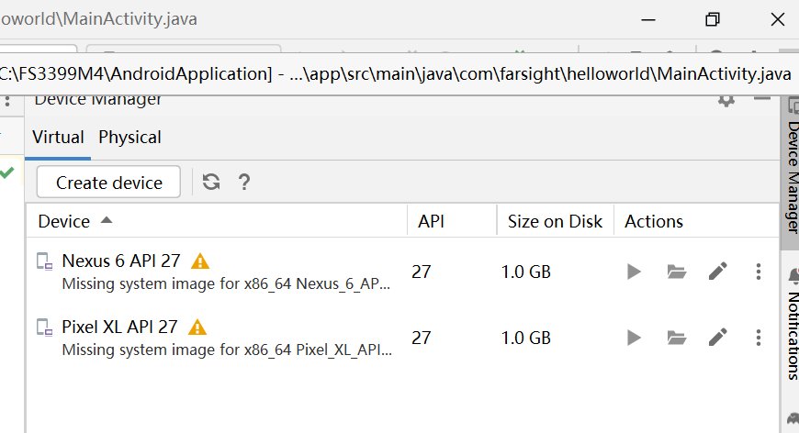
创建第一个Android应用（10）
“Virtual” -> “Create device”

Slide 42
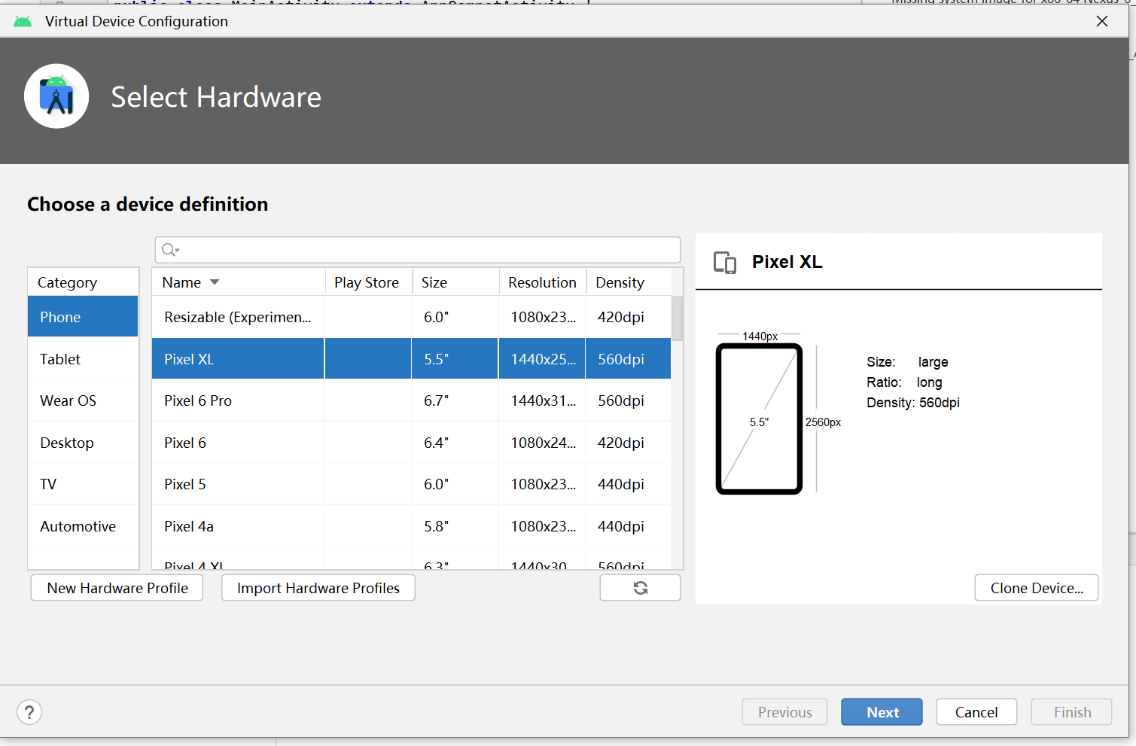
创建第一个Android应用（11）

Slide 43
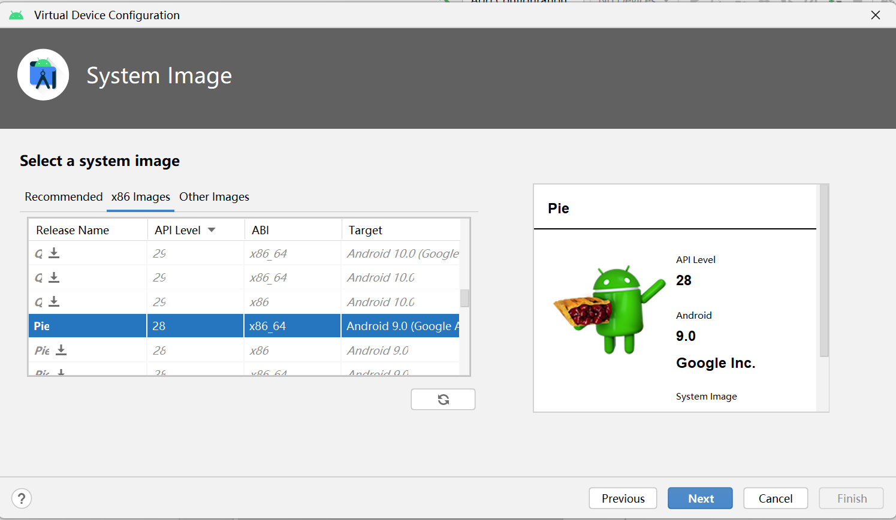
创建第一个Android应用（12）

Slide 44
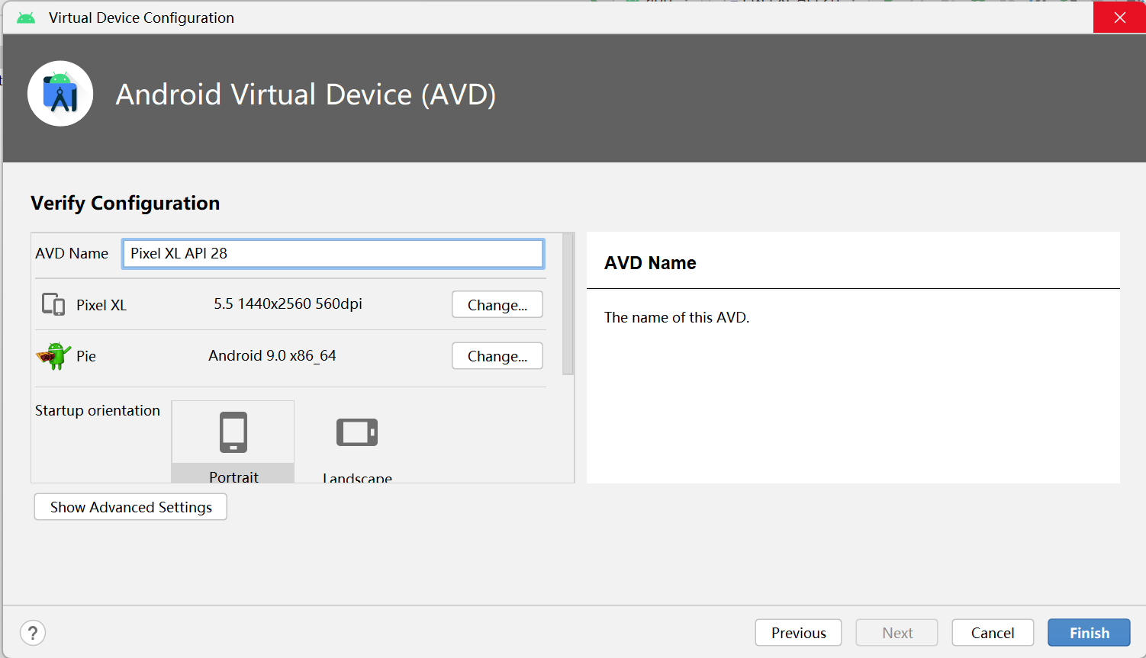
创建第一个Android应用（13）

Slide 45
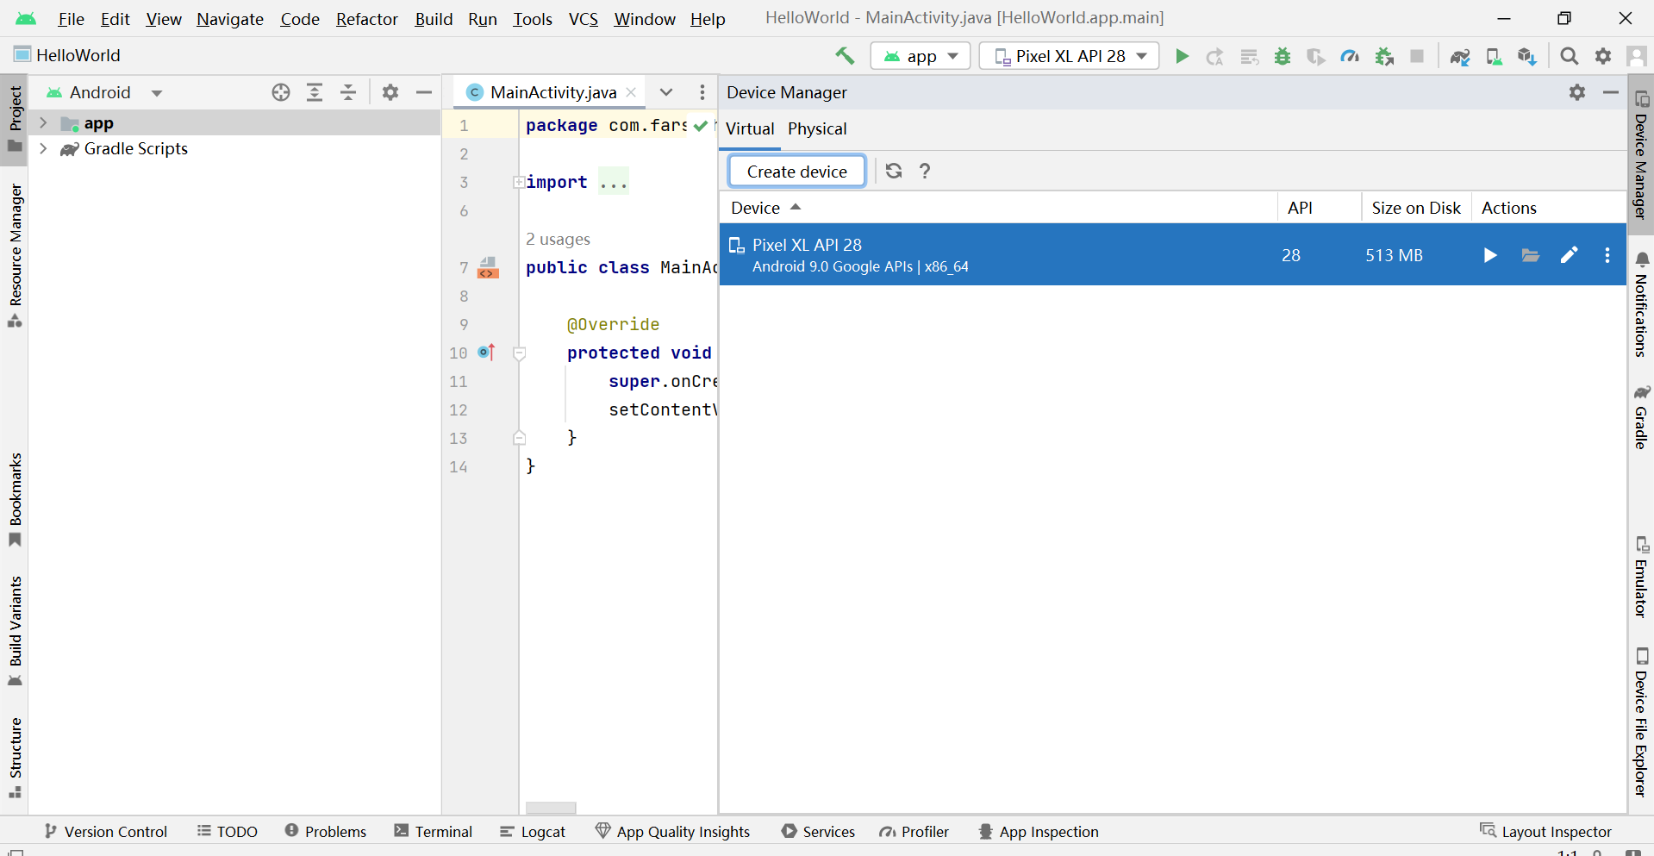
创建第一个Android应用（14）
运行图标

Slide 46
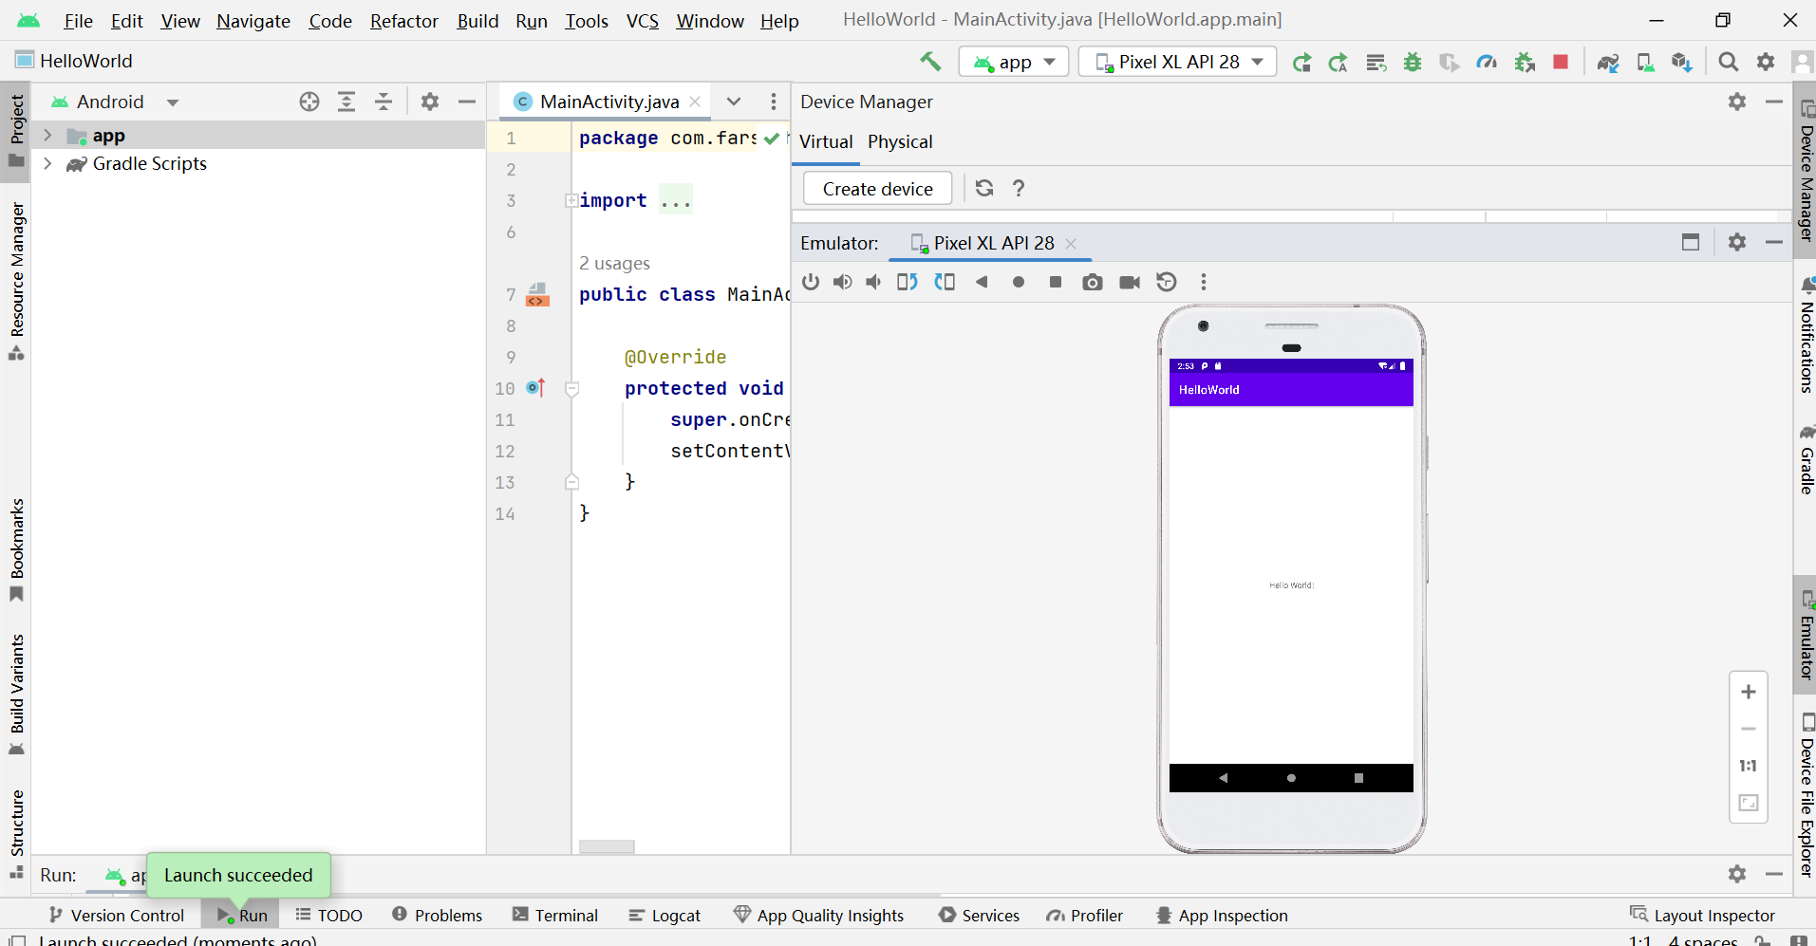
创建第一个Android应用（15）
在模拟器上的运行结果

Slide 47
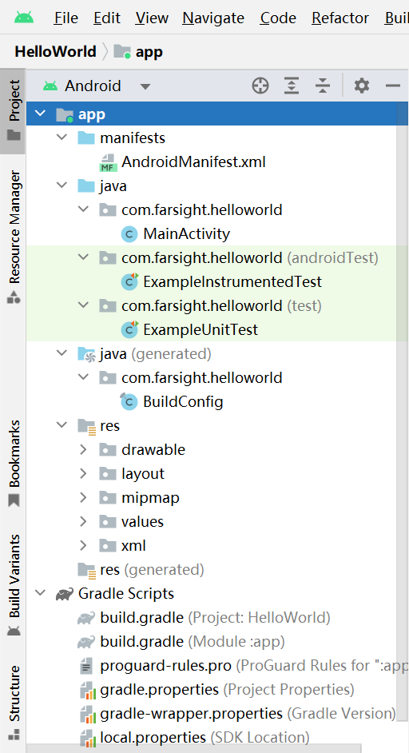
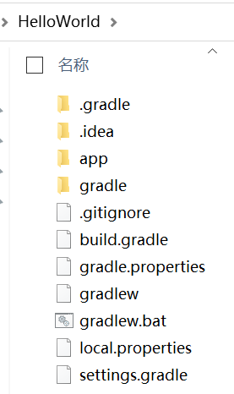
创建第一个Android应用（16）

Slide 48
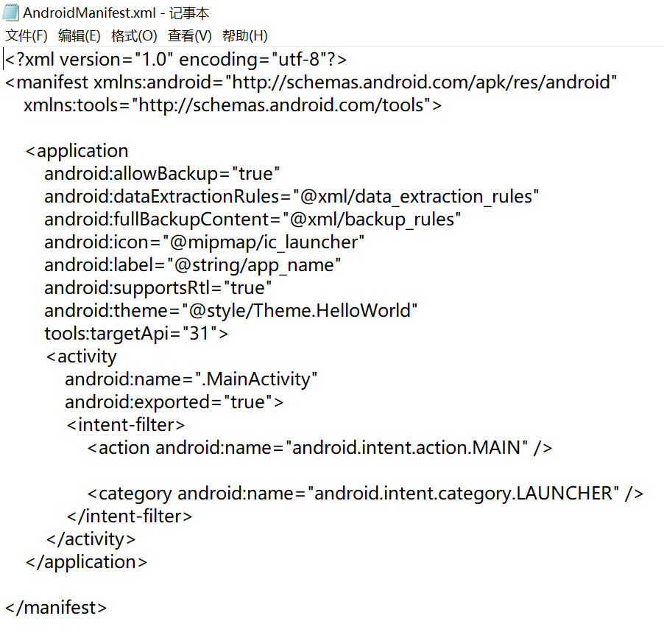
创建第一个Android应用（17）
配置文件：\HelloWorld\app\src\main\AndroidManifest.xml
调用“MainActivity.java”主活动程序

Slide 49

创建第一个Android应用（18）
主活动程序：\HelloWorld\app\src\main\java\com\farsight\helloworld\MainActivity.java
调用“activity_main.xml”主活动界面

Slide 50

创建第一个Android应用（19）
主活动界面：\HelloWorld\app\src\main\res\layout\activity_main.xml
显示“Hello World!”

Slide 51

创建第一个Android应用（20）
生成APK（Android application package，Android应用程序包）文件

Slide 52

创建第一个Android应用（21）

Slide 53

创建第一个Android应用（22）

Slide 54

创建第一个Android应用（23）

Slide 55

创建第一个Android应用（24）

Slide 56

创建第一个Android应用（25）

Slide 57


创建第一个Android应用（26）

Slide 58

创建第一个Android应用（27）
生成得到的APK文件（app-release.apk）

Slide 59
创建第一个Android应用（28）
是不是这样就可以在实验箱上运行Android程序？

Slide 60
三、运行Android程序样例（共53个）

Slide 61


解压“Application.zip”

Slide 62


1、界面布局

Slide 63

（1）AbsoluteLayout（绝对布局）
能通过指定界面元素的坐标位置，来确定用户界面的整体布局。所谓绝对布局，是指屏幕中所有控件的摆放由开发人员通过设置控件的坐标来指定，控件容器不再负责管理其子控件的位置.

Slide 64

（2）FrameLayout（框架布局）
最简单的界面布局，它在屏幕上开辟出了一块区域，在这块区域中可以添加多个子控件，但是所有的子控件都被对齐到屏幕的左上角。框架布局的大小由子控件中尺寸最大的那个子控件来决定。如果子控件一样大，同一时刻只能看到最上面的子控件。

Slide 65

（3）LinearLayout（线性布局）
最简单的布局之一，它提供了控件水平或者垂直排列的模型。所有的子元素如果垂直排列，则每行仅包含一个界面元素；如果水平排列，则每列仅包含一个界面元素。

Slide 66

配置文件：AndroidManifest.xml

Slide 67

主活动程序：MainActivity.java

Slide 68


主活动界面：main_vervical.xml

Slide 69

（4）RelativeLayout（相对布局）
一种非常灵活的布局方式，能够通过指定界面元素与其他元素的相对位置关系，确定界面中所有元素的布局位置，能够最大限度保证在各种屏幕类型的手机上正确显示界面布局

Slide 70

（5）TableLayout（表格布局）
以行和列的形式管理控件，每行为一个 TableRow 对象，也可以为一个 View 对象，当为 View 对象时，该 View 对象将跨越该行的所有列。在 TableRow 中可以添加子控件，每添加一个子控件为一列.

Slide 71


2、界面控件

Slide 72

（1）ButtonDemo（按钮控件）

Slide 73

（2）CheckboxRadiobuttonDemo（多个选项控件和单个选项控件）

Slide 74

配置文件：AndroidManifest.xml

Slide 75

主活动程序：MainActivity.java

Slide 76


主活动界面：activity_main.xml

Slide 77

（3）ListViewDemo（列表控件）

Slide 78

（4）SpinnerDemo（能够从多个选项中选择选项的控件）

Slide 79

（5）TextViewDemo（显示字符串的控件）

Slide 80


3、界面事件
在 Android 系统中，存在多种界面事件，如点击事件、触摸事件、焦点事件和菜单事件等，在这些界面事件发生时， Android 界面框架调用界面控件的事件处理方法对事件进行处理.

Slide 81

（1）KeyEventDemo（按键事件）

Slide 82

（2）TouchEventDemo（手势处理）
Android 界面框架支持对触摸事件的监听，并能够将触摸事件的详细信息传递给处理方法，不过需要设置触摸事件的监听器，并重载 onTouch ()方法.

Slide 83

配置文件：AndroidManifest.xml

Slide 84

主活动程序：MainActivity.java

Slide 85


Slide 86


Slide 87


主活动界面：activity_main.xml

Slide 88



4、ActionBar和菜单

Slide 89

（1）ActionBarDemo（方便快捷的导航神器）

Slide 90

配置文件：AndroidManifest.xml

Slide 91


主活动程序：ActionBarDemo.java

Slide 92


Slide 93

主活动界面：activity_main.xml

Slide 94

（2）ActionBarDemoButton（ActionBar 中添加 Action 按钮）

Slide 95

（3）ActionBarDemoSpinner（ActionBar 的标题和图标）

Slide 96

（4）ContextMenuDemo（上下文菜单）

Slide 97

（5）OptionMenuDemo（选项菜单）

Slide 98

（6）SubMenuDemo（子菜单）

Slide 99

5、9PatchDemo
9PatchDemo是用于演示9patch图片使用方法的Android应用示例。9patch图片是一种Android系统专用的可伸缩图片格式，通过定义可扩展区域和内容显示区，解决不同分辨率屏幕的适配问题

Slide 100

9PatchDemo（png图片处理工具）

Slide 101

配置文件：AndroidManifest.xml

Slide 102

主活动程序：MainActivity.java

Slide 103

主活动界面：activity_main.xml

Slide 104


6、组件间通讯

Slide 105

（1）ActivityCommunication（组件间通讯）

Slide 106

配置文件：AndroidManifest.xml

Slide 107


主活动程序：MainActivity.java

Slide 108

活动程序1：activity1.java

Slide 109

活动程序2：activity2.java

Slide 110

主活动界面：activity_main.xml

Slide 111

活动界面1：activity1.xml

Slide 112

活动界面2：activity1.xml

Slide 113

（2）BroadcastReceiverDemo（广播消息）

Slide 114

（3）LaunchModeTest（Activity启动模式）

Slide 115


7、数据存储与访问

Slide 116

（1）CacheFile（文件存储）

Slide 117

配置文件：AndroidManifest.xml

Slide 118

主活动程序：MainActivity.java

Slide 119

主活动界面：activity_main.xml

Slide 120

（2）ContentResolverSample（数据共享）

Slide 121

（3）DBOperatinDemo（SQLite数据库）

Slide 122

（4）InternalFileDemo（内部存储）
应用程序创建仅能够自身访问的私有文件

Slide 123

（5）ResourceFileDemo（资源文件）
在代码中使用到的并且在编译时被打包到应用程序的附加文件

Slide 124

（6）SDcardFileDemo（外部存储）

Slide 125

（7）SimplePreferenceDemo（永久保存数据）

Slide 126

（8）SQLiteExam2（SQLite 数据库）

Slide 127


8、多媒体开发

Slide 128

（1）HelloVideoView（视频播放）

Slide 129

配置文件：AndroidManifest.xml

Slide 130

主活动程序：HelloVideoView.java

Slide 131

视频文件放在什么地方？

Slide 132

主活动界面：main.xml

Slide 133

（2）MediaPlayerAudio（音频播放）

Slide 134

配置文件：AndroidManifest.xml

Slide 135

主活动程序：MediaPlayerAudio.java

Slide 136



Slide 137



Slide 138


主活动界面：main.xml

Slide 139

（3）MediaPlayerVideo（视频播放）

Slide 140

配置文件：AndroidManifest.xml

Slide 141

主活动程序：MediaPlayerAudio.java

Slide 142


Slide 143

主活动界面：main.xml

Slide 144


9、图形图像

Slide 145

（1）AnimatorListenerDemo（动画事件侦听）

Slide 146

配置文件：AndroidManifest.xml

Slide 147


主活动程序：MainActivity.java

Slide 148



Slide 149

主活动界面：activity_main.xml

Slide 150

（2）DrawableDemo（定义 Drawable 属性）

Slide 151

（3）DynamicGraphView（动态图形绘制）

Slide 152

（4）GraphicAnimation（动画）

Slide 153

（5）GraphicAnimationDrawable（帧动画）

Slide 154

（6）GraphicMatrix（图像特效）

Slide 155

（7）GraphicShader（渲染图形）

Slide 156

（8）MyViewDemo（绘制几何图形）

Slide 157

（9）PropertyAnimationDemo（Property 动画）

Slide 158

（10）PropertyAnimatorSetDemo（组合动画）

Slide 159

（11）PropertyAnimatorView（属性动画）

Slide 160

（12）PropertyAnimatorXMLDemo（使用XML完成属性动画）

Slide 161

（13）WallpaperChangerDemo（位图）

Slide 162


10、网络通信

Slide 163

（1）HttpTest（HTTP测试）

Slide 164

配置文件：AndroidManifest.xml

Slide 165


主活动程序：MainActivity.java

Slide 166



Slide 167

主活动界面：activity_main.xml

Slide 168

（2）SocketDemo（Socket通信）

Slide 169

11、Android应用项目

Slide 170

（1）LinkGame（连连看游戏）

Slide 171

配置文件：AndroidManifest.xml

Slide 172


主活动程序：LinkGame.java

Slide 173


Slide 174


Slide 175

主活动界面：activity_main.xml

Slide 176

主界面：activity_main.xml

Slide 177

（2）MemCardDemo（记忆卡）

Slide 178

（3）NoteApp（记事本）

Slide 179

（4）PushBoxDemoV2（推箱子游戏）

Slide 180

（5）Weather（天气预报）

Slide 181

运行不成功的处理方法
运行程序时，如果模拟器一直处于“waiting for target device to come online”
请删除“模拟器”
再添加“模拟器”
然后重新运行程序
删除“模拟器”

Slide 182

添加“模拟器”（1）

Slide 183
添加“模拟器”（2）

Slide 184
添加“模拟器”（3）

Slide 185
添加“模拟器”（4）

Slide 186
添加“模拟器”（5）

Slide 187
添加“模拟器”（6）
添加后的 “模拟器”

Slide 188
要求
1、请在自己的电脑上安装Android Studio，创建并在模拟器上运行Android工程（HelloWorld）。
2、请在自己的电脑上运行Android程序样例（共11类、53个样例），只需要运行11个样例（每1类任选1个样例）。
3、对Android程序样例的代码分析（共11类、53个样例， 需要分析部分样例）

